Slide 1

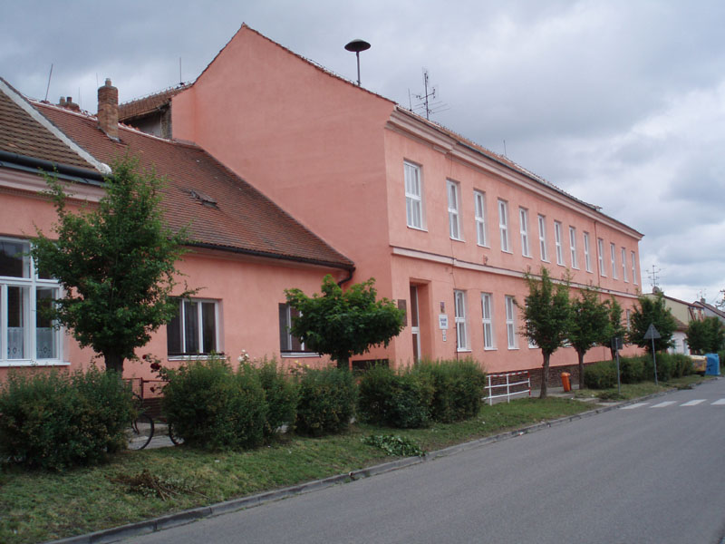
Základní škola
Jana Noháče
VY_32_INOVACE_1 Břeclavsko v ČR
Vypracovala: Mgr. Marcela Minaříková
Téma: 02 Břeclav
Vznik: září 2011
Číslo projektu: CZ.1.07/1.4.00/21.2787

Slide 2

Anotace
Město Břeclav
Historie a vznik města
Historické památky a objekty
Instituce a úřady
Školství
Kultura, zábava a sport
Služby, banky, obchodnictví
Doprava

Slide 3
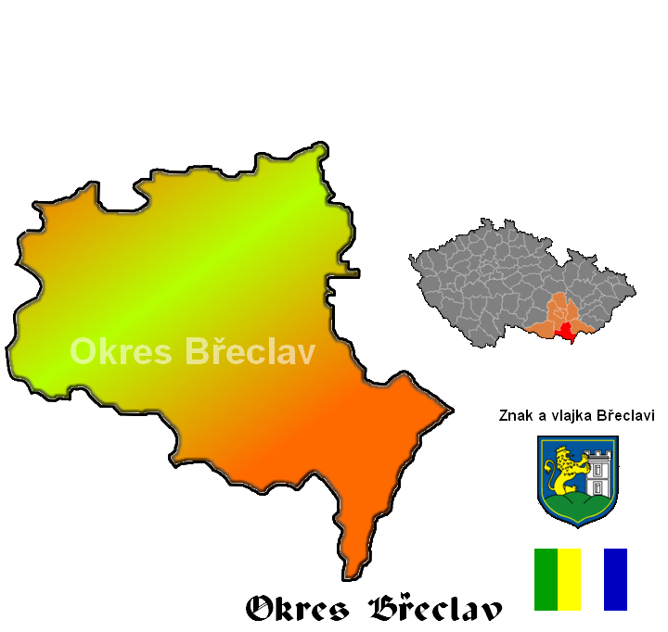
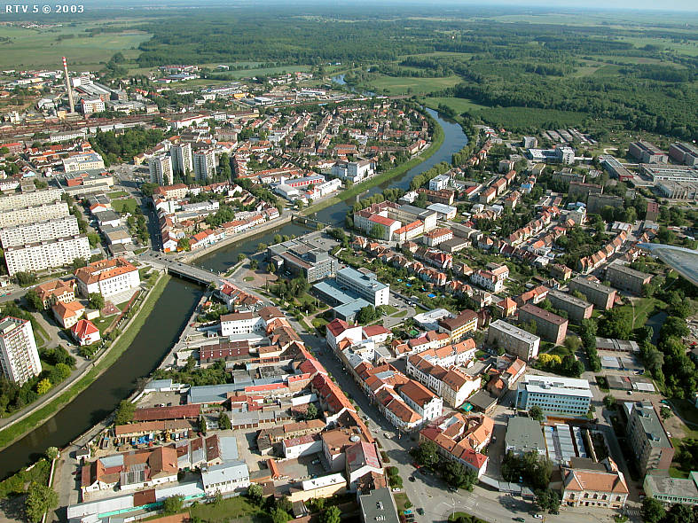
Břeclav
Je okresní město v jihomoravském kraji asi 52 km na jih od Brna. Leží na řece Dyji v nejjižnějším cípu jihovýchodní Moravy poblíž hranic s Rakouskem a Slovenskem.
Má rozlohu cca 77 km2 a v roce 2011 zde žilo 25 000 obyvatel.

Slide 4
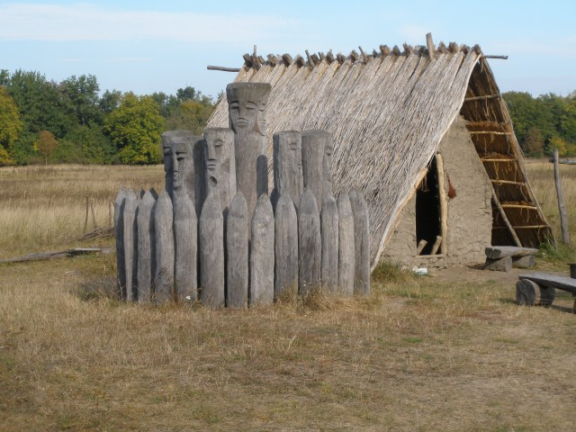
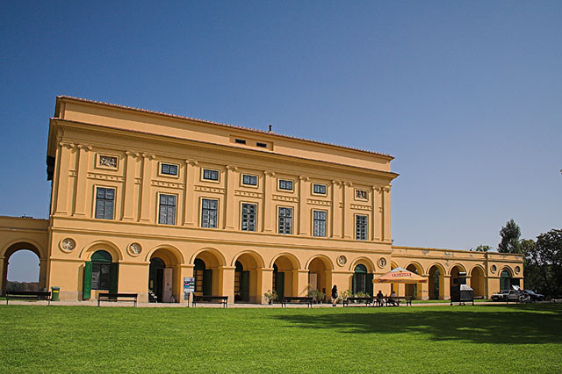
Území kolem dnešní Břeclavi bylo osídleno již v pravěku.
Významným velkomoravským hradiskem bylo Pohansko.

Slide 5
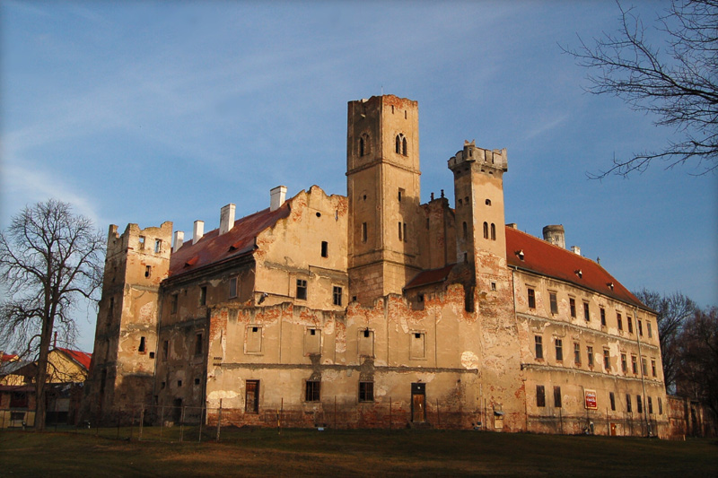
Pravděpodobně v 1. polovině 11. století založil přemyslovský kníže Břetislav pohraniční hrad pojmenovaný po něm – odtud jméno Břeclav.
V 16. století byl hrad Žerotíny přestavěn na renesanční zámek. Ladislavu Velenu ze Žerotína byl za účast při stavovském povstání 1618 všechen majetek zkonfiskován. Celé panství získali Lichtenštejnové ze sousedních Valtic a Lednice. Ti zámek přestavěli na romantickou umělou zříceninu.

Slide 6
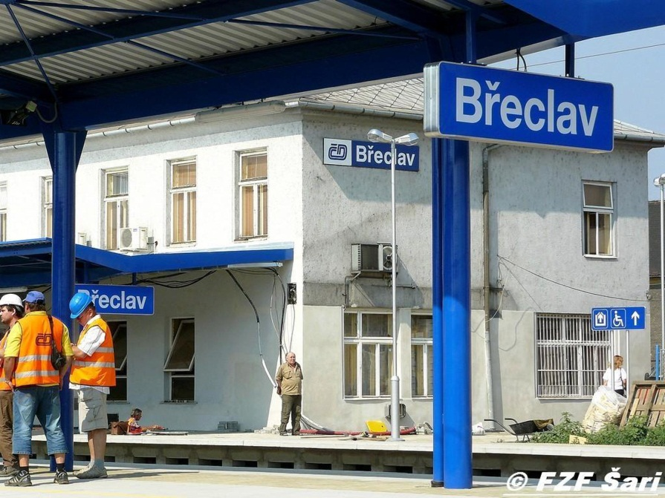
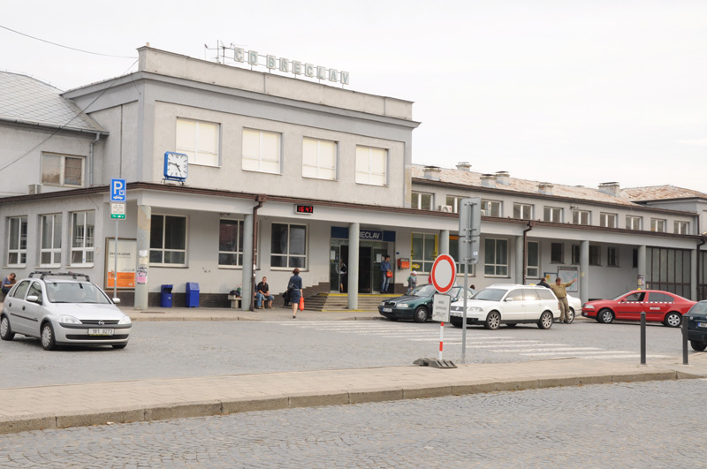
Břeclav je železničním uzlem evropského významu.
Je významnou silniční křižovatkou, kolem vede dálnice.

Slide 7
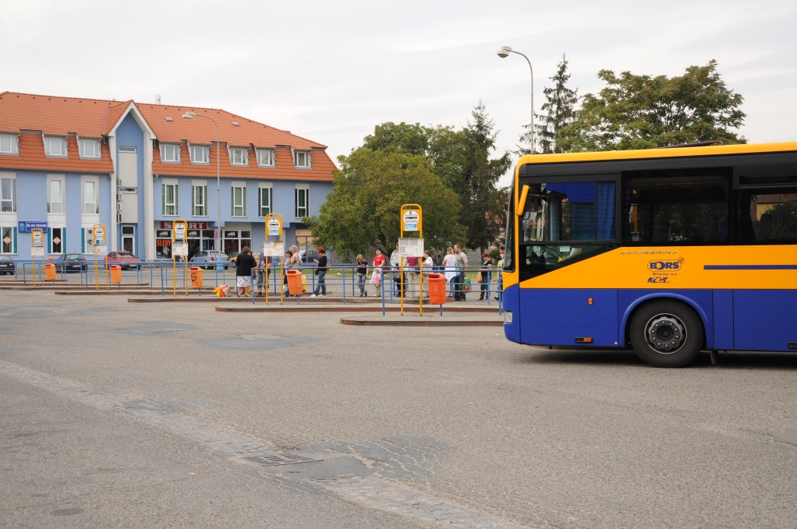
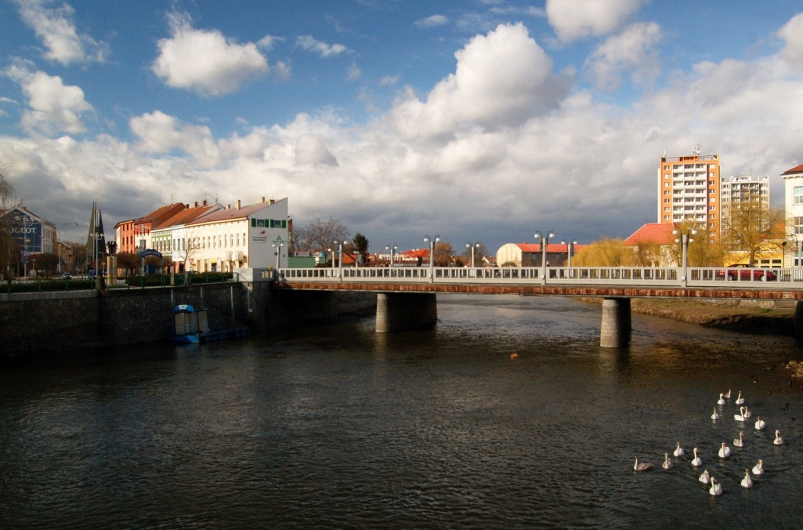
Ve městě jezdí městská hromadná doprava začleněná do IDS JMK.
V současnosti se rozvíjí i lodní doprava po řece Dyji.

Slide 8

Břeclav se skládá ze tří místních částí:
Břeclav
Charvatská Nová Ves
Poštorná

Slide 9
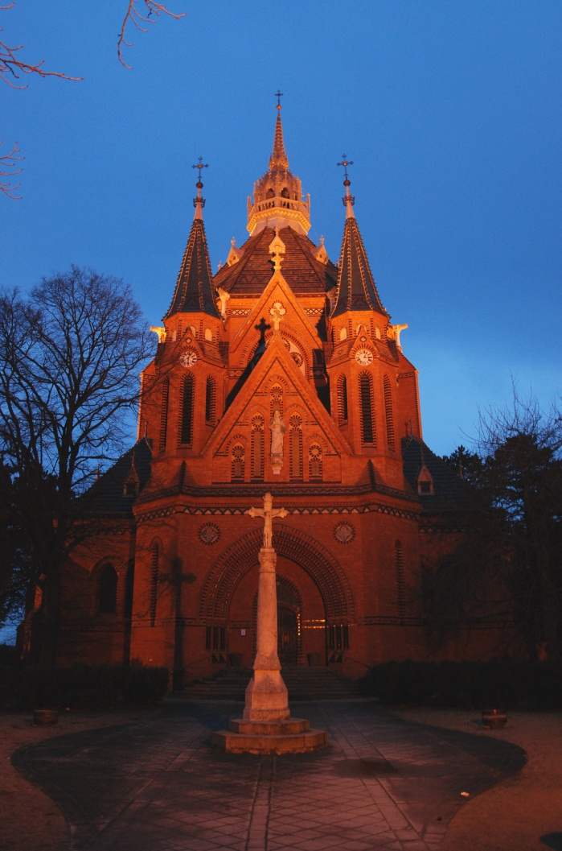
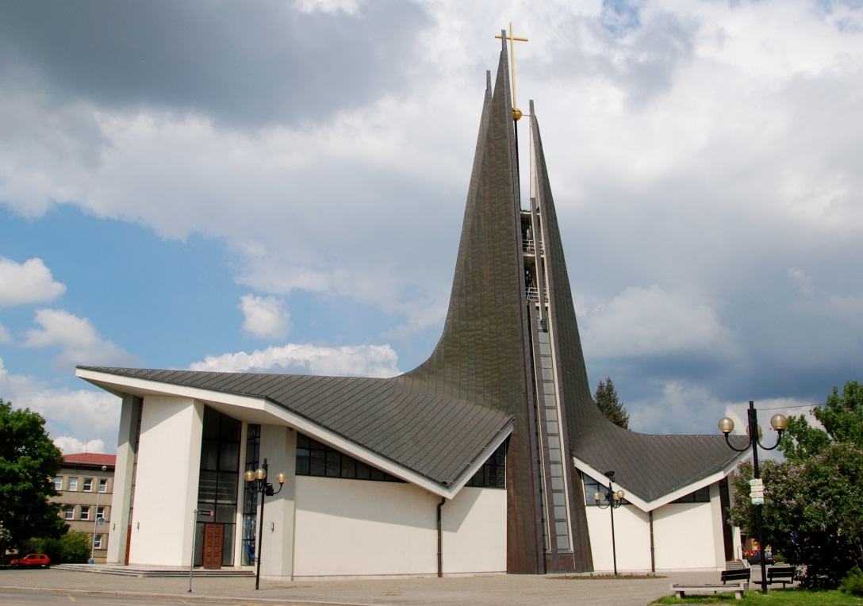
V Břeclavi se nachází několik kostelů.
Dva největší:
kostel sv. Václava
Kostel Navštívení Panny Marie

Slide 10
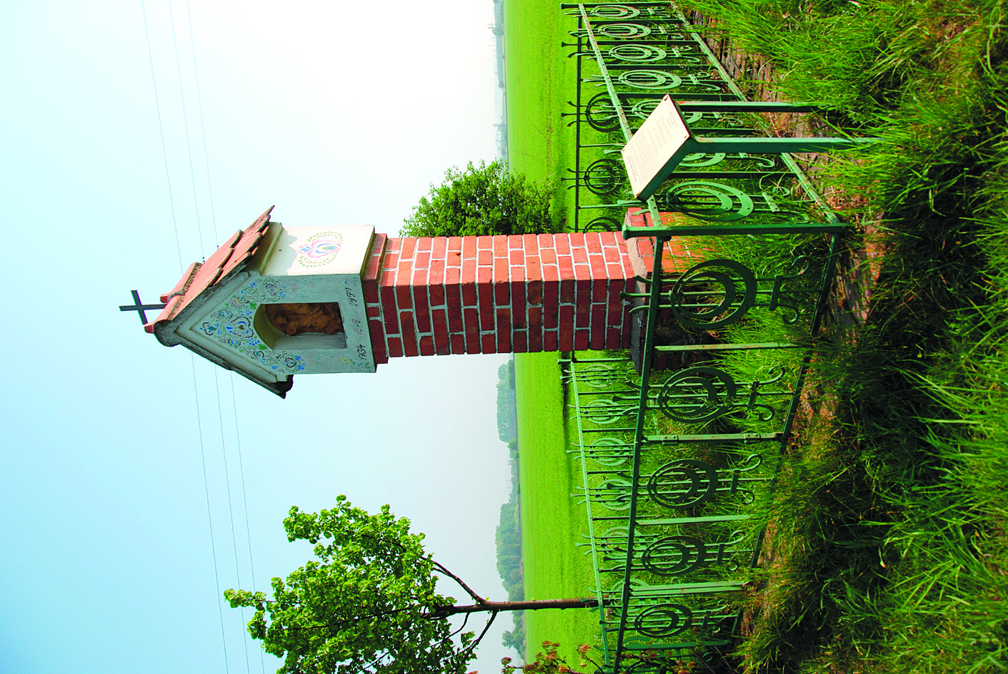
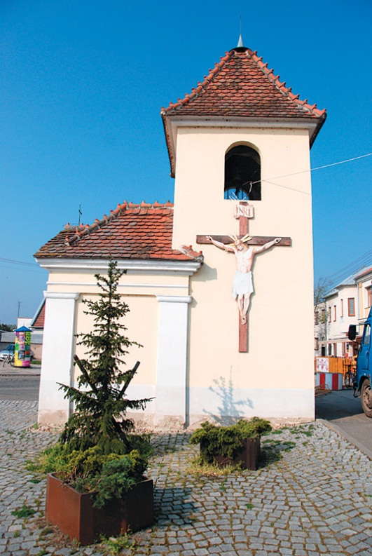
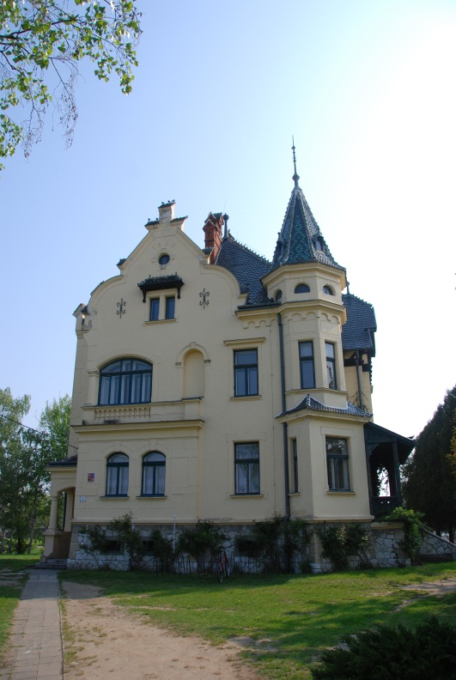
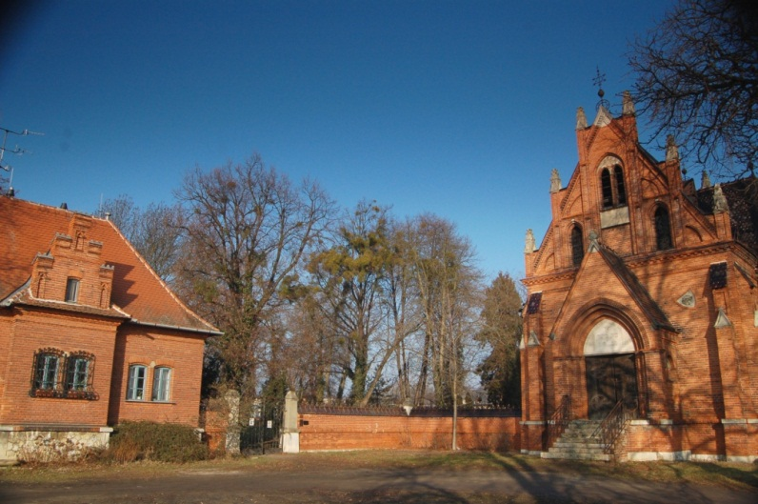
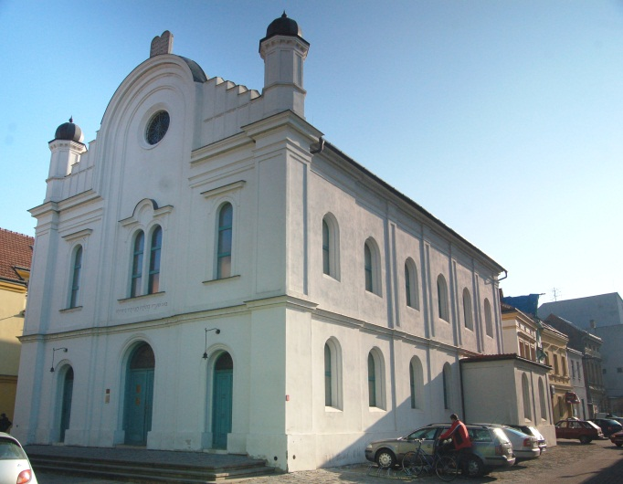
Další historické památky:
Boží muka
Kaple ve St. Břeclavi
Dům dětí a mládeže
Židovský hřbitov
Synagoga

Slide 11
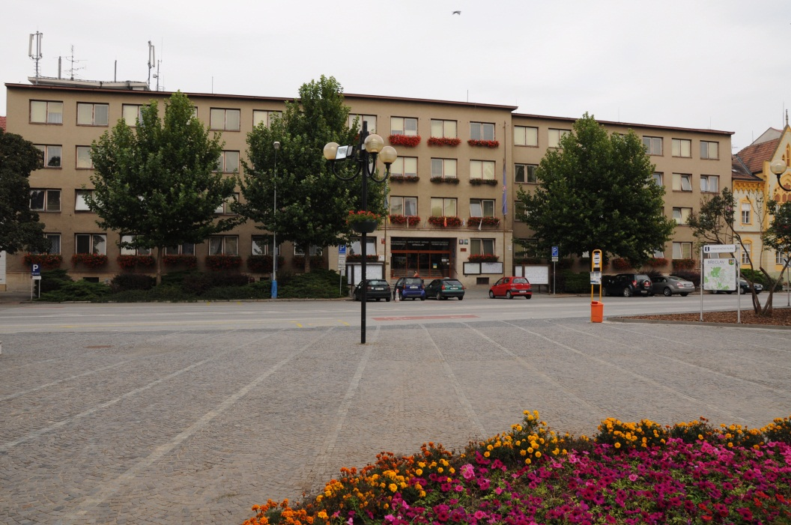
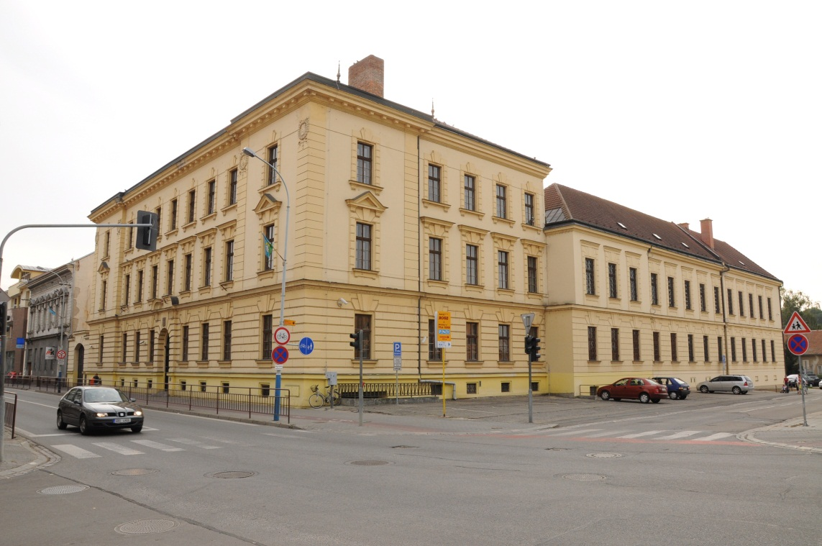
Okresní město je sídlem mnoha institucí:
Městský úřad v Břeclavi
Městský soud

Slide 12
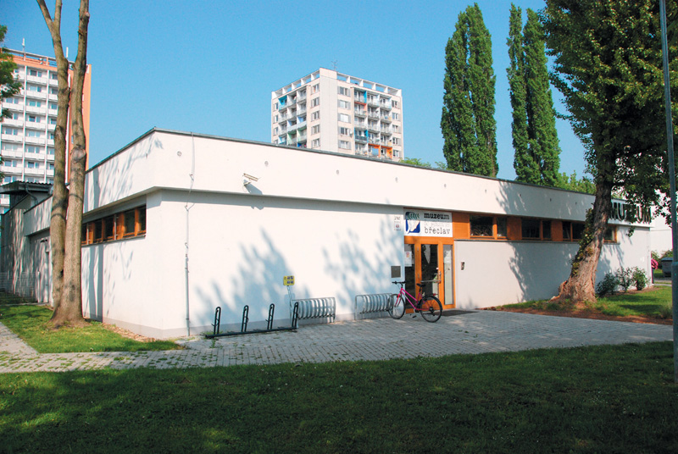
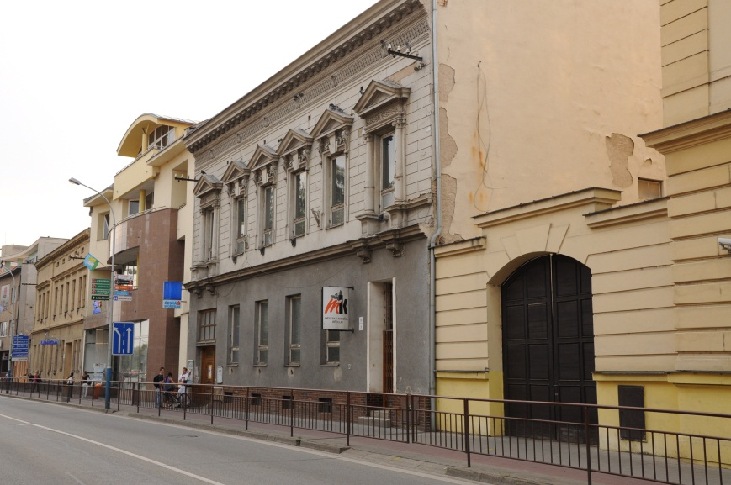
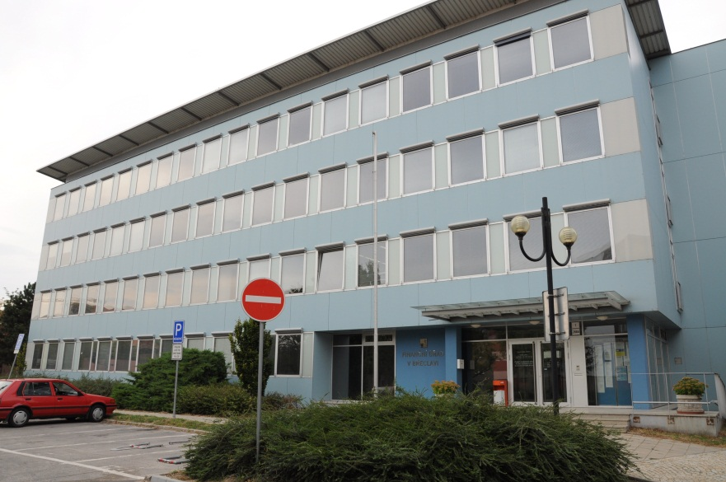
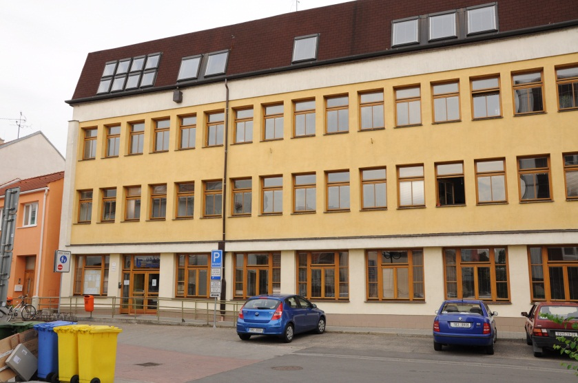
Úřad práce, finanční úřad, městská knihovna a muzeum jsou další z mnoha institucí sídlících v Břeclavi

Slide 13
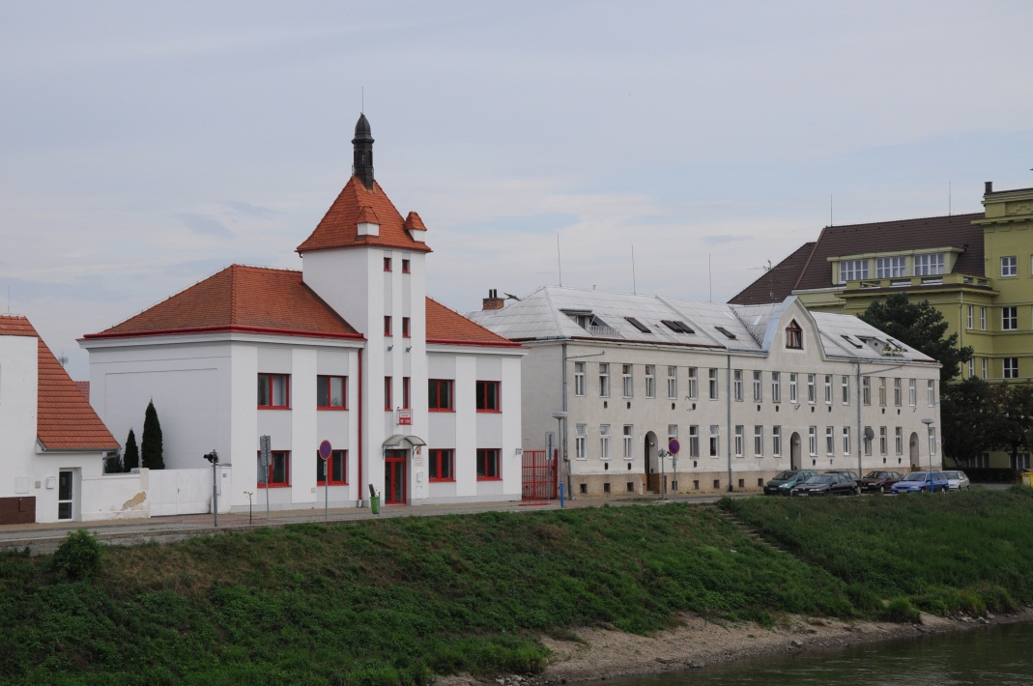
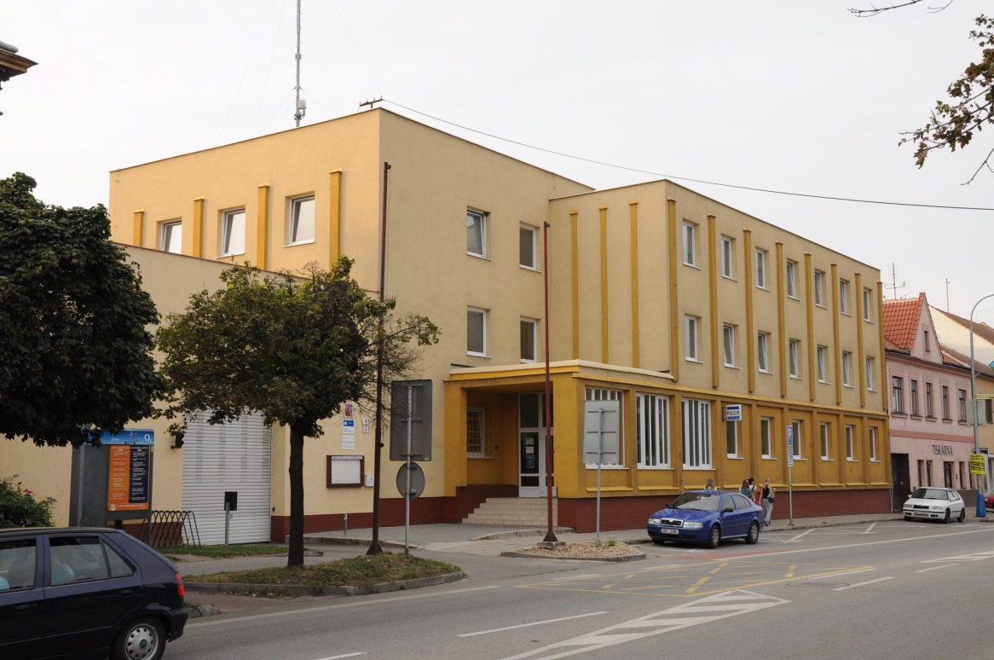
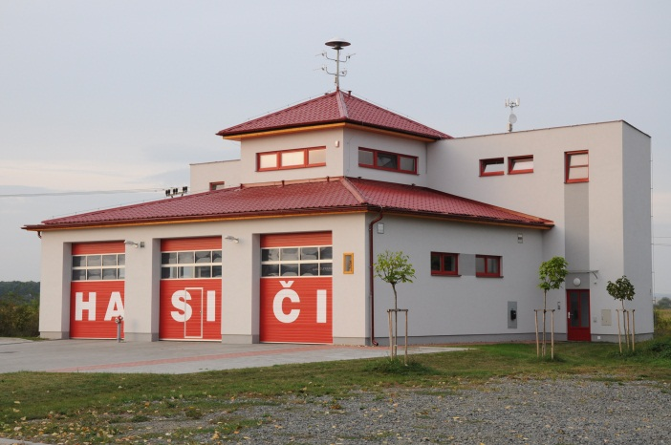
O bezpečnost a pořádek se stará
Městská policie
Hasiči

Slide 14
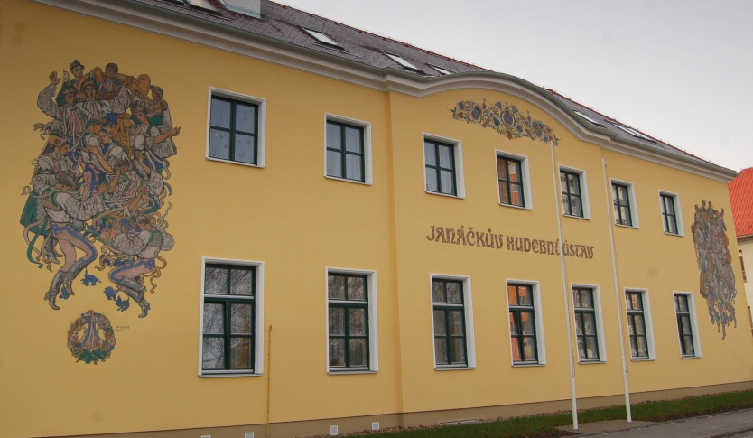
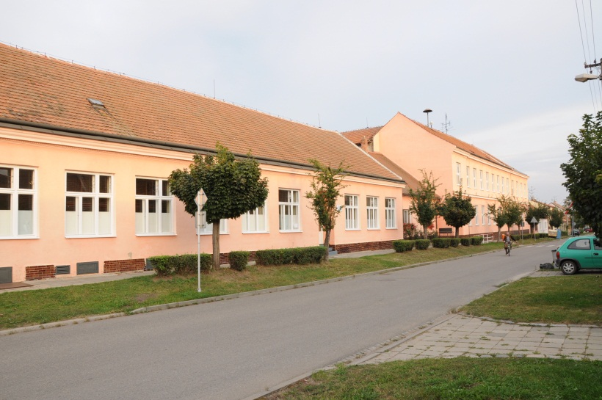
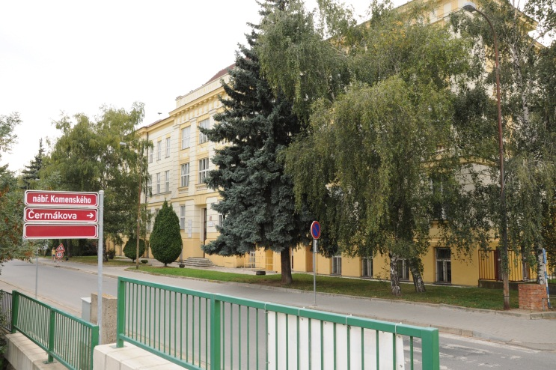
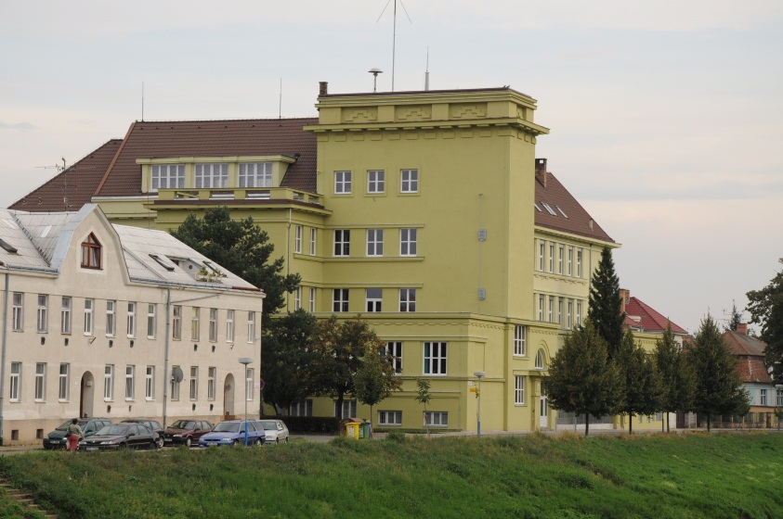
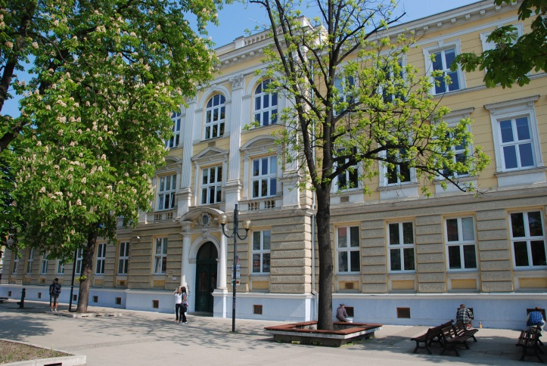
Školy a vzdělávací instituce:
Základní školy
Gymnázium
Střední průmyslová škola
Obchodní akademie
Lidová škola umění
DDM

Slide 15
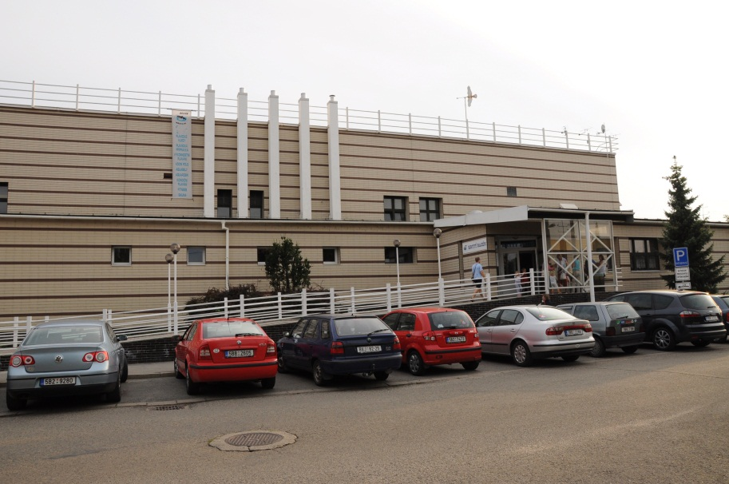
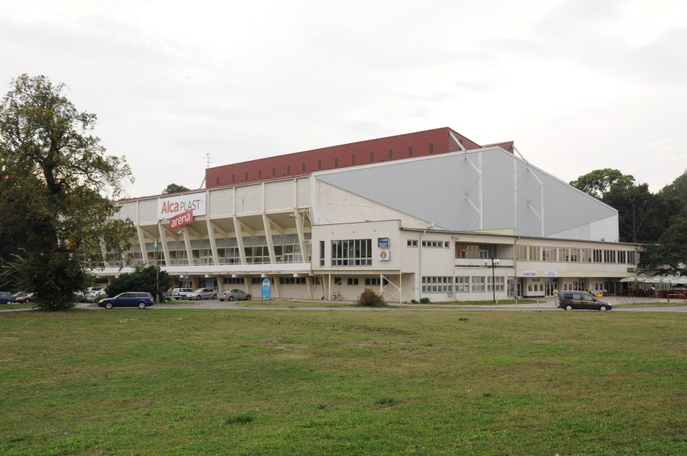
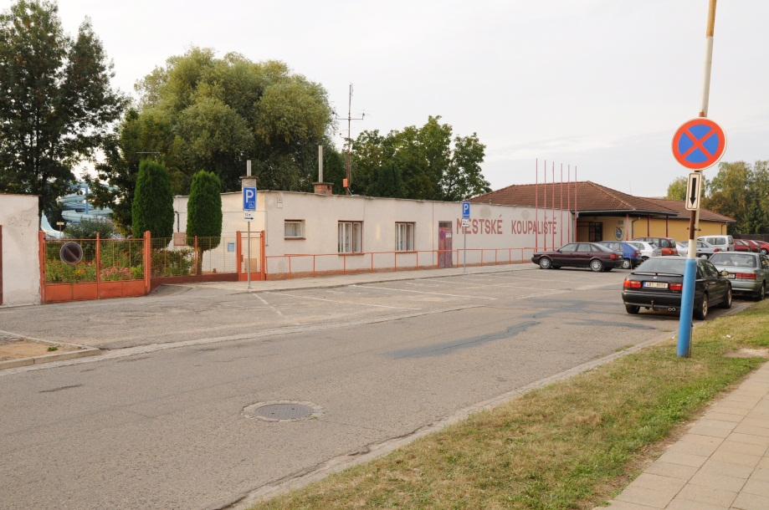
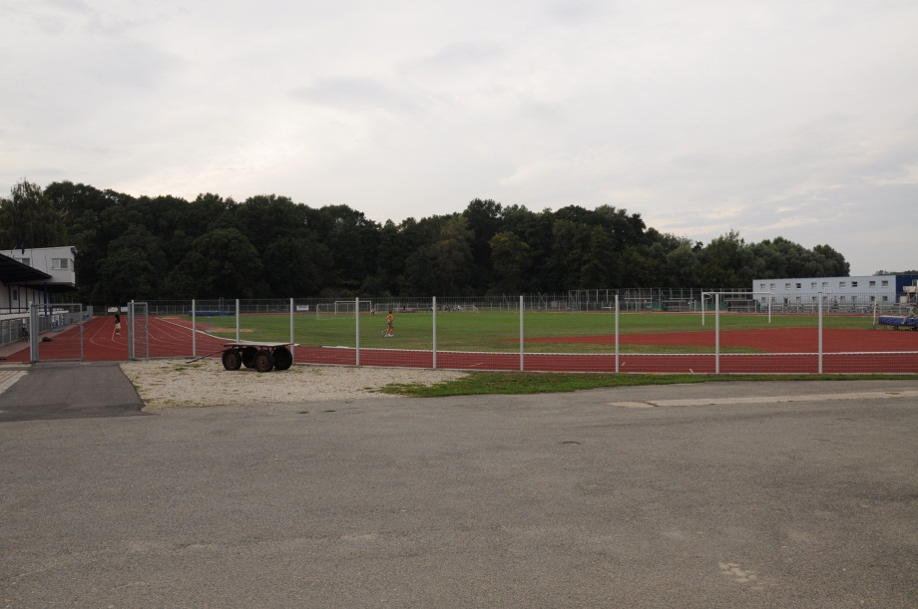
Sportovní vyžití je možné na několika stadionech, v bazénu a na koupališti

Slide 16
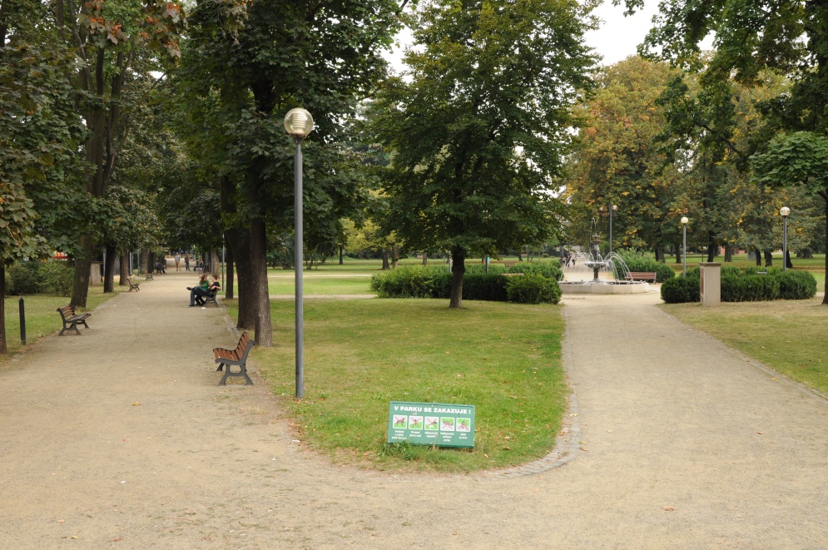
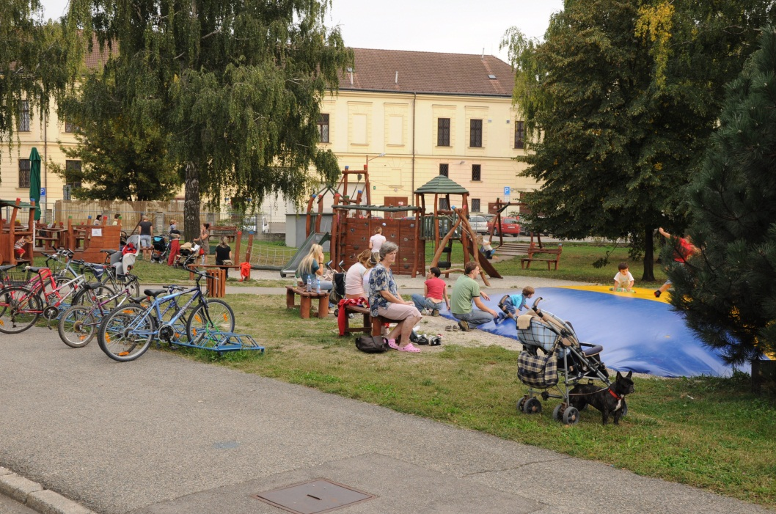
K odpočinku a relaxaci slouží parky
a dětská hřiště

Slide 17
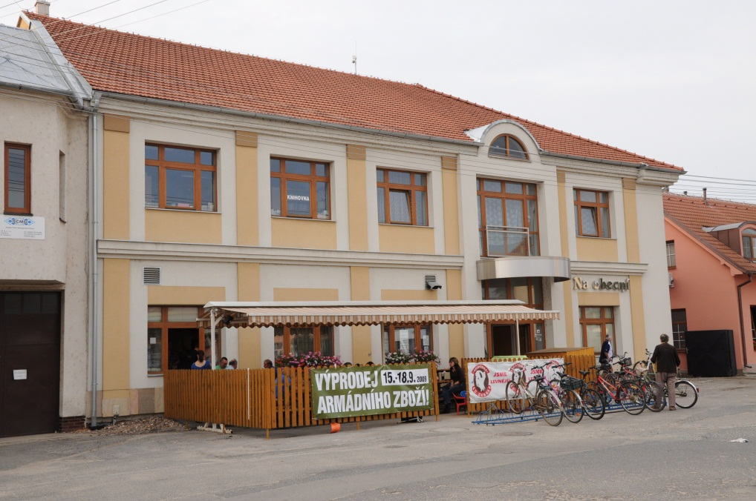
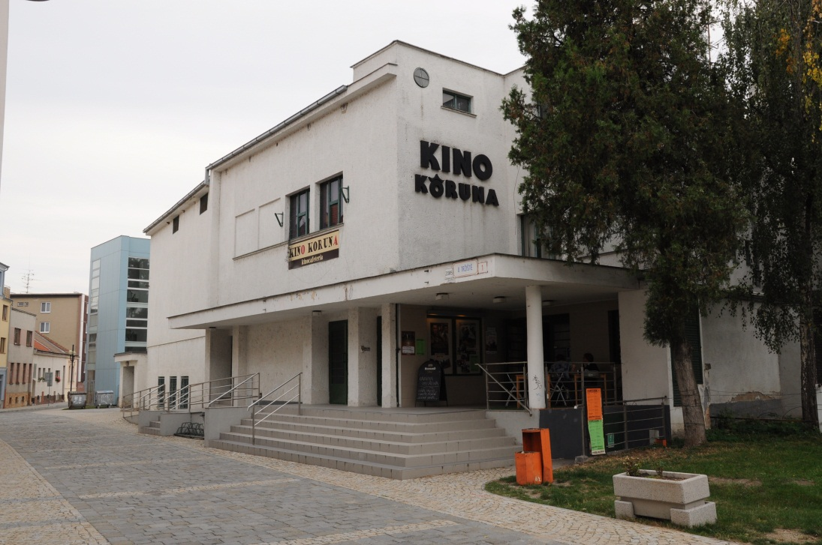
Najdeme zde i objekty zajišťující kulturu a zábavu – kino, restaurace, kulturní domy

Slide 18
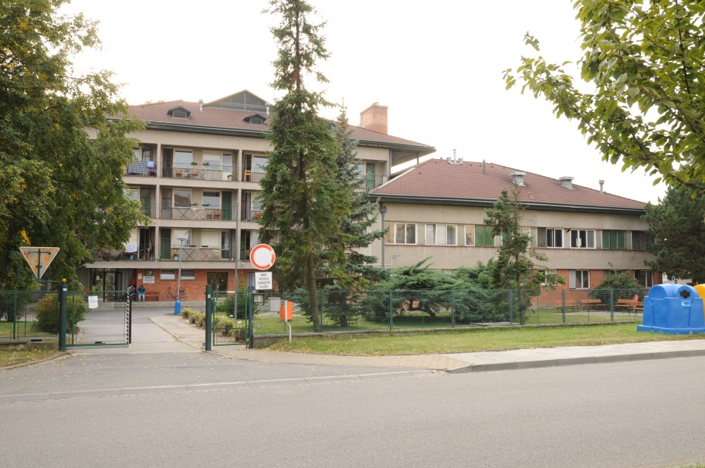
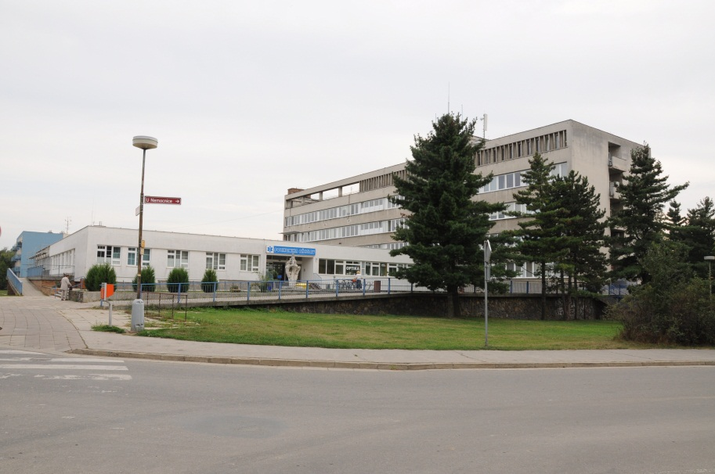
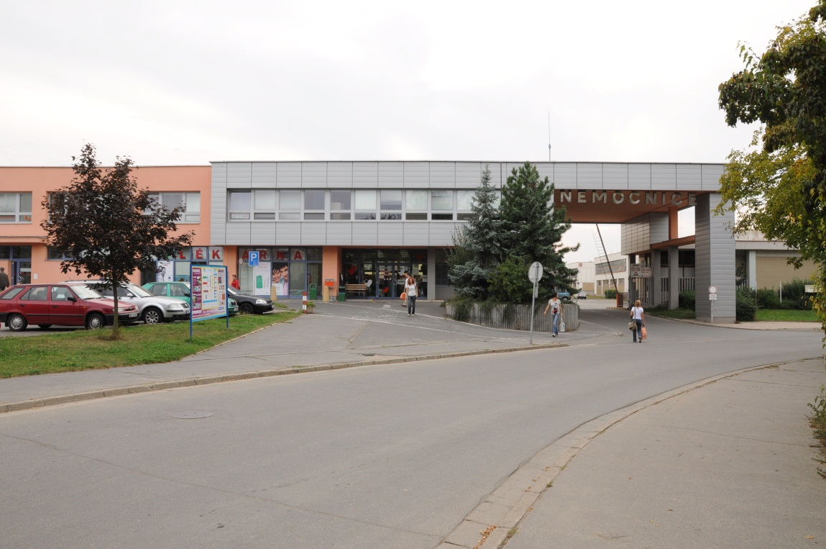
Do nemocnice a na polikliniku jezdí nejen místní obyvatelé, ale i lidé z okolí. Ošetřovatelskou péči zajišťuje domov důchodců.

Slide 19
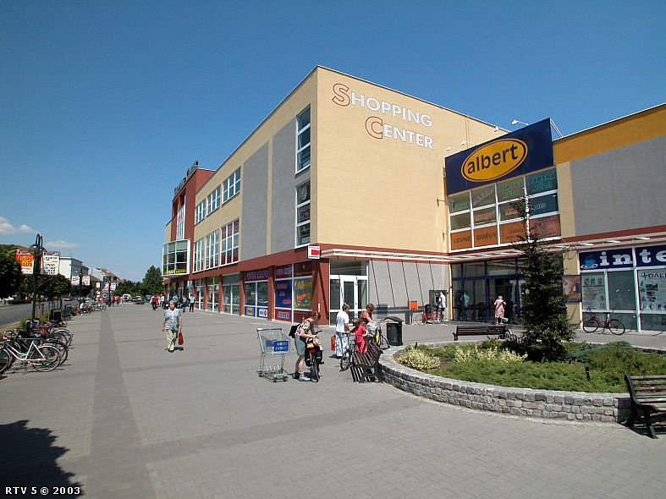
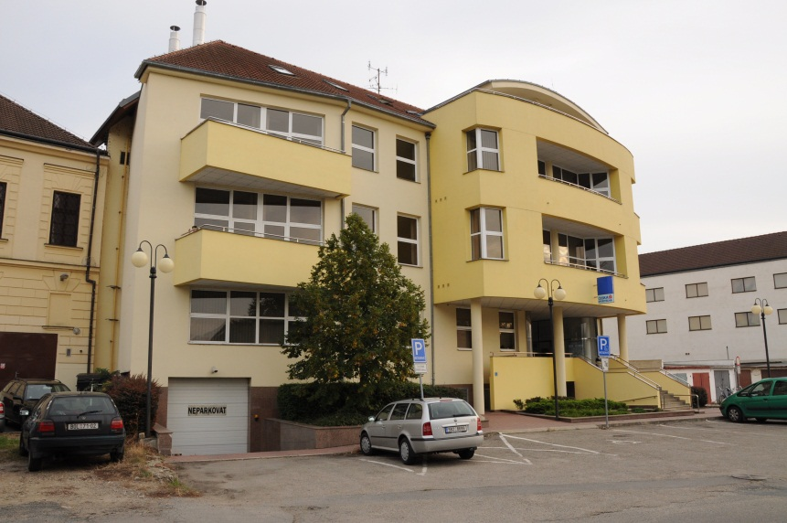
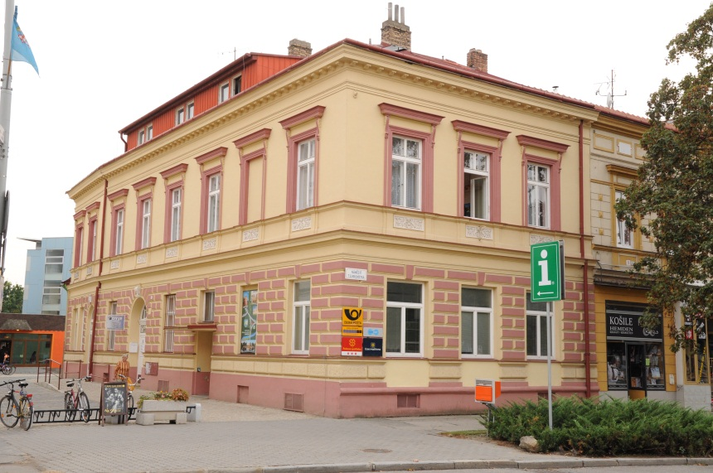
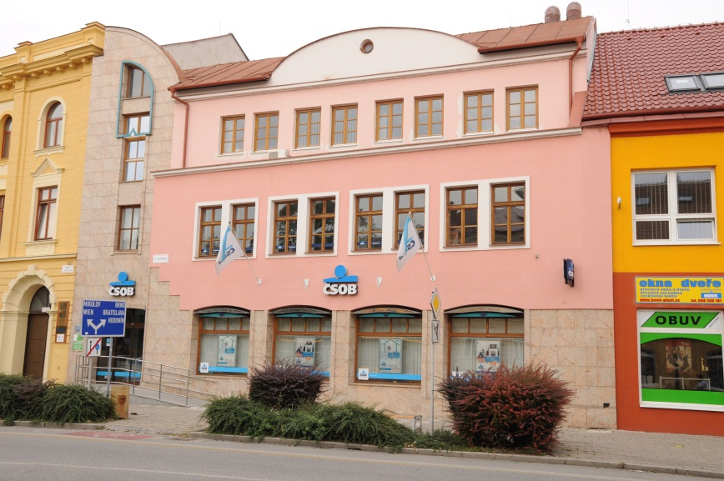
K dalším službám pro obyvatele slouží banky, pošta a obchodní centra.

Slide 20
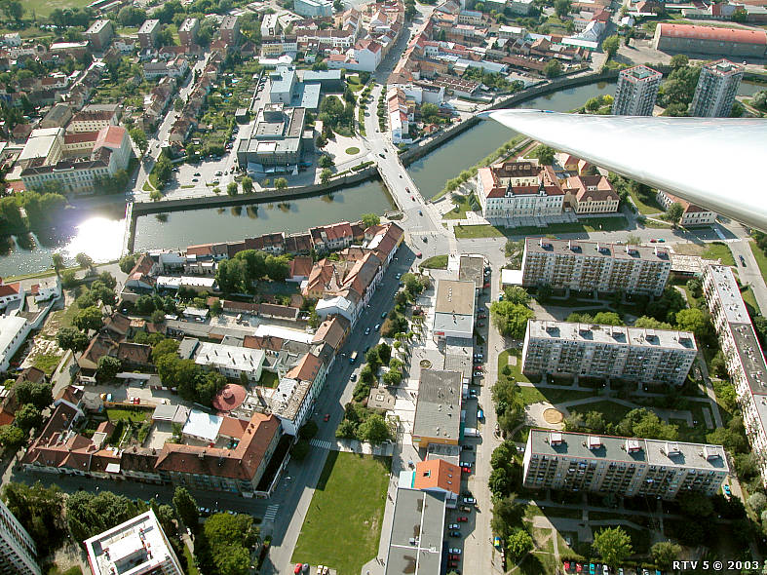
Na shledanou v Břeclavi

Slide 21
Foto: Jaroslav Minařík
http://cs.wikipedia.org/wiki/B%C5%99eclav

